Slide 1
实验二：数据的表示与运算
李书城

Slide 2
信息存储
计算机内，信息都以二进制的方式存储，也就是01序列。
大多数计算机，都使用8位的块（byte：字节），来作为计算机中最小的可寻址的存储器单位。（也就是说访问时，以byte而不是bit作为最小单位。）
二进制表示中，一个byte的值域为 00000000—11111111；十进制表示就是0—255。同时二进制和十进制之间转换相对麻烦，因此引入十六进制。
C 声明 | 32位 | 64位
char | 1 | 1
short int | 2 | 2
int | 4 | 4
long int | 4 | 8
long long int | 8 | 8
char * | 4 | 8
float | 4 | 4
double | 8 | 8

Slide 3
信息存储
在计算机进行数据处理时，一次存取、加工和传送的数据长度称为字（word），字的位数叫做字长，通常PC机的字长为16位（早期），32位，64位。
解释一个数据的值考虑的四个因素
起始位置、数据类型的字节数、数据类型的解释方式、位排列规则（大端或者小端） 。

Slide 4
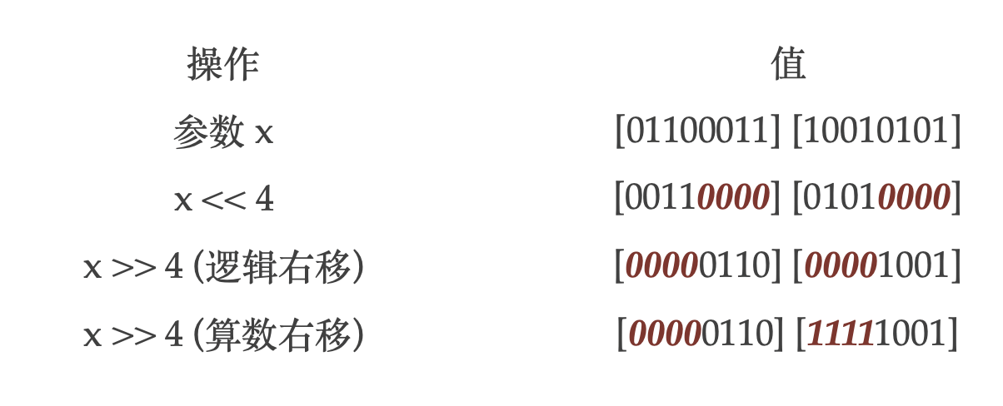
C语言中的移位运算

Slide 5
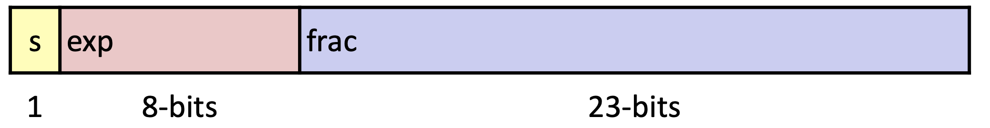
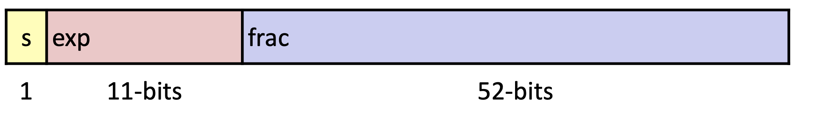
浮点数的表示
IEEE 754规定，对于32位的浮点数，最高的1位是符号位s，接着的8位是指数E，剩下的23位为有效数字M。
对于64位的浮点数，最高的1位是符号位S，接着的11位是指数E，剩下的52位为有效数字M.

Slide 6
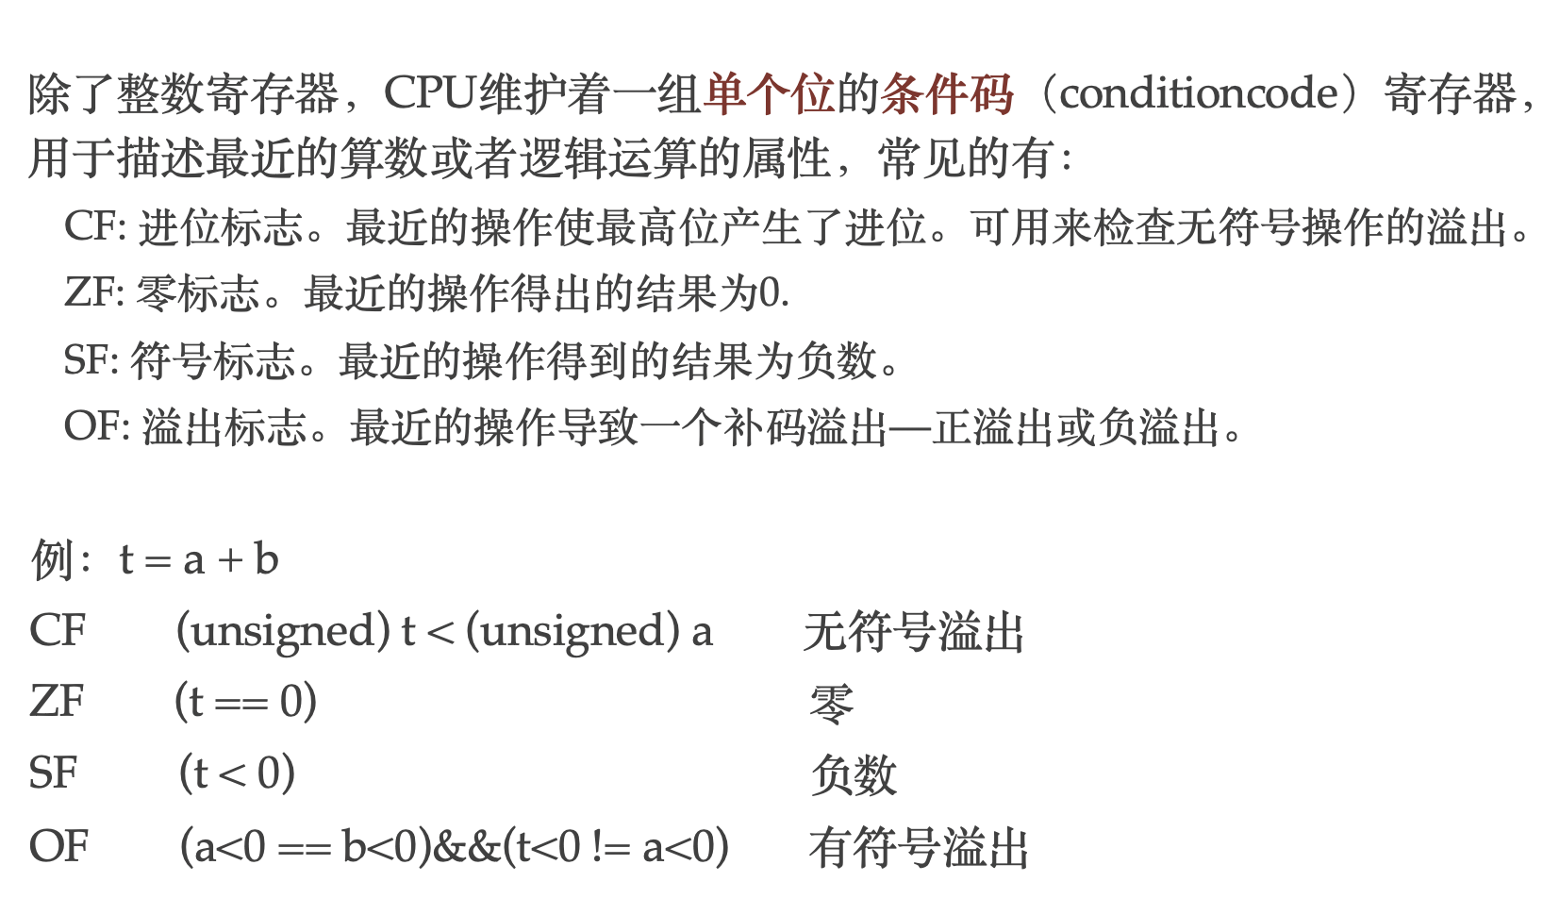
条件码

Slide 7
GDB
参考：http://csapp.cs.cmu.edu/3e/docs/gdbnotes-x86-64.txt
是一个常用的程序调试器。
需要使用在编译C程序源文件时加 “-g”：gcc -g hello.c -o hello
打印命令：print/p
x 按十六进制格式显示变量。
d 按十进制格式显示变量。
u 按十六进制格式显示无符号整型。
o 按八进制格式显示变量。
t 按二进制格式显示变量。
a 按十六进制格式显示变量。
c 按字符格式显示变量。
f 按浮点数格式显示变量。

Slide 8
GDB
显示命令：display
在程序停住或者是单步跟踪时自动显示对应变量。
查看内存：x/nfu
x是 examine 的缩写
n表示要显示的内存单元的个数
f表示显示方式, 可取如下值
x 按十六进制格式显示变量
d 按十进制格式显示变量
u 按十进制格式显示无符号整型
o 按八进制格式显示变量
t 按二进制格式显示变量
c 按字符格式显示变量
f 按浮点数格式显示变量
u表示一个地址单元的长度
u表示一个地址单元的长度
b表示单字节
h表示双字节
w表示四字节
g表示八字节

Slide 9
Some Hints
Ex1: just use gdb command ”x/nfu”.
Ex2: use gdb command “display *a@7”
Ex3: float32类型的数字尾数只有23位，从int类型数字转化成float时可能会有舍入（大约只有6～7位的精度）。

Slide 10
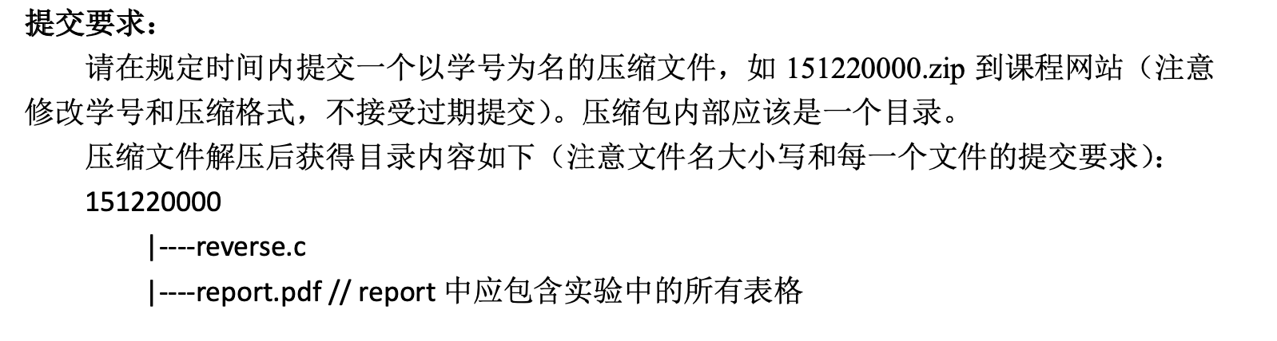
提交要求
上完本次实验课一周内提交

